Slide 1
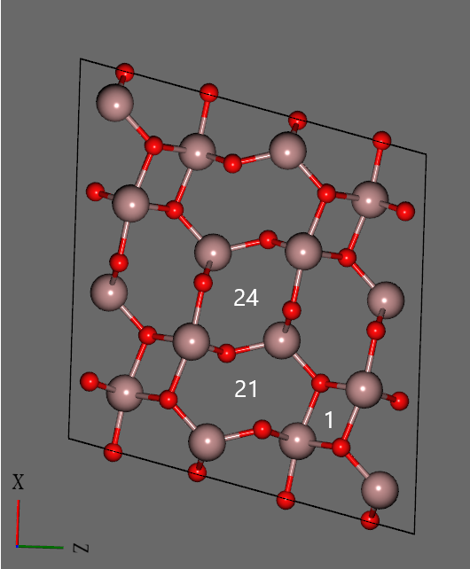
Квантово-химический расчет энергетических характеристик легированного бором β-Ga₂O₃
eokulich@nifti.unn.ru
Е.В. Окулич, В.И. Окулич, Д.И. Тетельбаум
Абстракт
Исследование модификации свойств бета-Ga₂O₃ ионами B⁺ представляется достаточно актуальной задачей. При этом наряду с экспериментальными методами исследования электрофизических свойств Ga₂O₃, легированного B⁺ методом ионной имплантации, представляет интерес оценка возможных конфигураций расположения атомов B в решётке оксида галлия, а также оценка энергетических барьеров при его возможном перемещении. Расчёты проводились методом DFT, использованном для расчёта энергетических параметров вакансии Ga [1] и диффузионных параметров различных примесей в оксиде галлия [2]. Расчёты проводились с использованием программного пакета Quantum Espresso [3] и псевдопотенциала UltraSoft (US) с энергией отсечки 25 Ry. Расчеты энергии кристаллического кластера β-Ga₂O₃ при вариации позиций единичного атома бора в решетке были проведены для трёх типов междоузлий. Определены координаты равновесных положений атома B, что позволило получить оценку энергии миграции бора по междоузельным каналам.
Цель работы
3. Статический расчет (scf) энергий структуры с наличием вакансии галлия
Оценить энергетические характеристики возможных локальных конфигураций, возникающих при ионной имплантации В⁺ в оксид галлия
В в межд 21, вак Ga 21, Ga 21 в межд 24 | В в межд 24, вак Ga 24, Ga 24 в межд 21 | B в вак 21; Ga21 в межд 24 | B в вак 24; Ga24 в межд 21
-7232.11 | -7233.09 | -7232.56 | -7233.33
Параметры расчеты
Метод расчета – DFT
Программное обеспечение – Quantum Espresso
Потенциал - Ultrasoft с энергией отсечки 25 Ry
Исследуемый объект – кластер бета-Ga₂O₃ из 80 атомов
Вывод:
Энергия этих конфигураций существенно зависит от типа междоузлия
4. Зависимость энергии миграции атома В вдоль центральной оси разных междоузлий, статический расчет (scf)
Расчеты проведены для 3х видов междоузлий (1, 21, 24)
5. Расчеты геометрической оптимизации (OPT) для структуры 79 атомов + В в междоузлии
 | Координаты вакансии | До расчета координаты В | После расчета координаты В
1 | 1.54; 1.54; 1.79 | 2.4; 3; 2.8 | 2.08; 2.48; 1.97
21 | 0.14; 1.54; 7.5 | 1.79; 3.5; 6.03 | 1.52; 4.6; 5.8
24 | 3.43; 1.54; 6.9 | 4.9; 2.7; 5.5 | 4.3; 2.5; 5.7
Результаты
Значение энергии структуры (в Ry) в зависимости от положения В/Ga в центре междоузлия, статический расчет (scf)
Кластер 79 атомов Ga₂O₃ + вакансия Ga + атом B/Ga в междоузлии
Вывод:
Равновесное положение междоузельного атома В не совпадает с вакансией Ga
 | 21 | 24
B | -7055.42 | -7055.43
Ga | -7227.03 | -7226.69
Выводы
Вывод:
Энергия пары бор-вакансия не зависит от типа междоузлия в отличие от энергии пары галлий-вакансия
Проведённые расчёты позволили получить модельное представление возможных конфигурациях внедрённого атома B в решётку β-Ga₂O₃ и оценить энергетические характеристики возможной диффузии. Полученные результаты могут быть использованы при интерпретации поведения B в экспериментах по его ионной имплантации в этот материал и постимплантационного отжига.
2. Сравнение значений энергии структуры (в Ry) в зависимости от положения В/Ga в междоузлии/узле, статический расчет (scf)
Кластер 79 атомов Ga₂O₃ + Ga/B в узле + B/Ga в междоузлии
 | В в узле, Ga в междоузлии | Ga в узле, В в междоузлии
21 | -7233.05 | -7232.72
24 | -7233.63 | -7233.56
Литература
1. A. Kyrtsos etc. // Physical Review. 2017. B 95. P. 245202.
2. R. Sharma etc. // J. Vac. Sci. Technol. 2021. A 39. P. 060801.
3. https://www.quantum-espresso.org/
Вывод:
Конфигурация В в узле и Ga в междоузлии достаточно стабильна, но эта стабильность зависит от типа междоузлия.
Исследование поддержано в рамках гранта
БРИКС РФФИ (19-57-80011).

